Slide 1

Utbildningsdag 3
Träff 4 - Hantera problem
Notes:
Tid 11.57
Förberedelse: Skriv ut arbetsblad före- och eftermodellen samt kollegial utvärdering/ handledning till alla deltagare.

Slide 2
Agenda
Föreläsning 09.00-12.00
Övning i Före- och eftermodellen
Träff 4 Hantera problem
Fika ca 10.00
Lunch 12.00 -13.00
Handledning och workshop 13.00-16.00
Fika ca 14.00
Notes:
3 min
Välkomna är det någon som har några funderingar från tidigare träffar?
Hänvisa handledningsfrågor till handledningen i em.

Slide 3
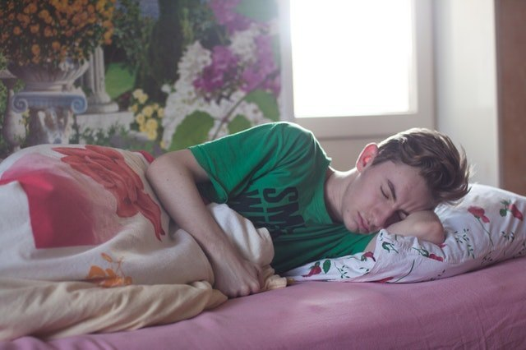
Övning: Före- och eftermodellen
Det är morgon och skolan börjar om 30 min. Tonåringen ligger i sin säng. Föräldern irriterar sig på att ungdomen inte vaknat och gått upp ännu. Föräldern går in till ungdomen och väcker med hög röst. Tonåringen ignorerar föräldern och drar täcket över huvudet. Föräldern skäller och tjatar på tonåringen utan respons. Föräldern slänger igen dörren och går iväg till jobbet.
Notes:
10 min denna + nästa sida
Nu ska vi göra en övning i före- och eftermodellen. Det är ett exempel enbart för er under utbildningen inget ni gör med föräldrarna.
Syftet är att ni ska känna er mer hemma med före- och eftermodellen.
Läs upp scenariot
Dela ut arbetsblad
Dela upp gruppen så de arbetar i par

Slide 4
Före Vad gör föräldern före? Omständigheter innan. | Tonåringens beteende | Efter Vad gör föräldern efter?
Notes:
Samla in och gör modellen på tavlan, skriv i modellen

Slide 5
Cirkeln: Hantera problem
Vara tillsammans
Bra samtal
Hantera problem
Notes:
1 min
På den här träffen kommer vi knyta ihop de olika träffarnas innehåll och fokusera ännu mer på cirkeln Hantera problem.

Slide 6
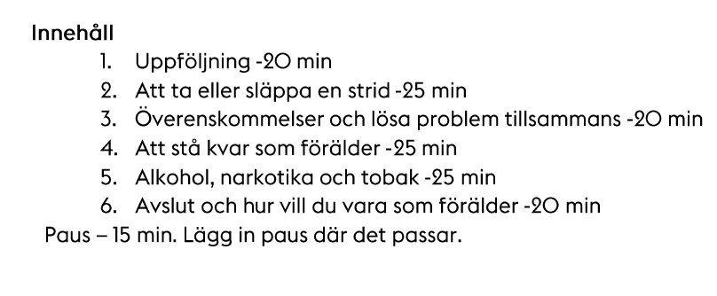
Träff 4- Hantera problem
Manualsida 0
Notes:
5 min
Här är innehållet i träff 4 - Hantera problem. Syftet är att föräldrar får fundera över vad som är viktigt att bestämma om som förälder och vilka situationer som man kan släppa helt eller där det går att komma överens tillsammans med tonåringen. Valfritt läs innehållet under varje punkt, se nedan
Avsnittet Att ta eller släppa en strid är till för att föräldrarna ska reflektera om vad de tjatar/ skäller om och få fundera kring vad som är viktigt för att hålla balansen i fem-ettan.
I Överenskommelser och lösa problem tillsammans går vi igenom en modell för problemlösning som föräldrar och tonåringar kan använda tillsammans.
I avsnittet Att stå kvar som förälder fokuserar vi på att man som förälder ibland behöver säga nej och stå fast vid sin åsikt trots att det kan kännas svårt. Och hur göra det på bästa sätt.
Vi berör Alkohol, narkotika, tobak. Syftet är att starta diskussioner om temat och tipsa föräldrar vidare som behöver mer stöd.
Vi vet att många gärna vill prata mer om ANDT. Mini Maria har öppna föräldraföreläsningar om temat och i vissa stadsdelar erbjuder skolan och fältare ANDT tema föreläsningar.
Här delar ni ut kartläggningen av insatser som erbjuds till tonårsföräldrar i närområdet.
Vid avslut så repeteras hela programmet kort och föräldrar får titta tillbaka på frågan hur de vill vara som föräldrar och om de redan gör något annorlunda. Avslut och hur du vill vara som förälder.

Slide 7
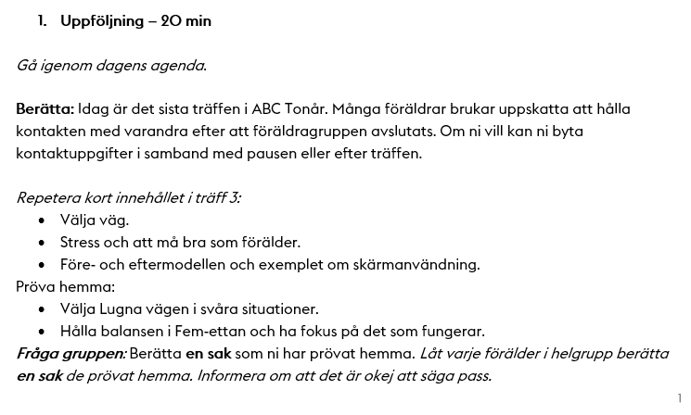
Träff 4
Manualsida 1
Notes:
8 min
Träff 4 börjar på samma sätt som övriga träffar med att skriva upp agendan, kort repetera föregående träff och prata om hemuppgiften.
Denna gång får varje förälder dela med sig av en sak som de prövat hemma men givetvis också pass. Nu på sista träffen brukar gruppen känna sig trygga med varandra och berättar gärna vad de prövat, ni som gruppledare kan behöva avbryta någon för att alla ska få komma till tals.
Nu ska vi göra en övning tillsammans. Vi ska öva på att följa upp hemuppgift, denna gång fokus på hur avbryta/strukturera en förälder som pratar mycket.
En instruktör agerar gruppledare och den andra är förälder
Gruppledare: Så vad har du testat hemma?
Manus förslag till instruktör som är förälder:
”Alex och jag har ju börjat titta på en tv serie om 2:a världskriget som jag berättade förra gången. Han tycker den är bra och spännande och jag är ju väldigt trött på kvällarna men tittar ändå med honom. Fast ibland somnar jag i soffan för jag är så trött, jag jobbar himla mycket nu. Det fattas folk på jobbet så jag får jobba över jättemycket och göra jobbet för tre pers typ. Jag har pratat med min chef men han bryr sig inte, de kan väl få ny personal hur lätt som helst. Så jag funderar på att byta jobb men det är inte heller så lätt.
I alla fall, nu när jag tittade med Alex och somnade så blev han jätteirriterad på mig och sa att han hellre tittar själv på serien så nu vet jag inte hur det blir i fortsättningen. Samtidigt så blir det ju alltid så sent när vi ska se nåt på teven, och han har börjat komma försent till skolan på morgnarna och jag är rädd att det ska bli värre. Det känns som att han inte trivs så bra i skolan längre, han är kanske skoltrött. Jag minns hur det var när hans syster gick på högstadiet, hon var jättetrött på skolan då men sen när hon började gymnasiet så blev det bättre, det var som att hon mognade så jag kan bara hoppas att det blir likadant för Alex men innan dess så måsta han ju klara högstadiet …”
Den som agerar gruppledare säger då och då under det att föräldern berättar: Jaha, okej, bra, jättebra. Nickar. Föräldern fortsätter att berätta.
Stoppa demonstrationen efter en stund.
Fråga gruppledarna: Det här är svårt. Föräldern pratade väldigt mycket och kom in på annat än det hen skulle pröva hemma. Hur hade gruppledaren kunnat göra för att avbryta föräldern? Vad hade gruppledaren kunnat säga?
Förtydliga vid behov: Vad hade gruppledaren kunnat säga för att få förälder att prata mer om det hon prövat hemma och mindre om annat?

Slide 8
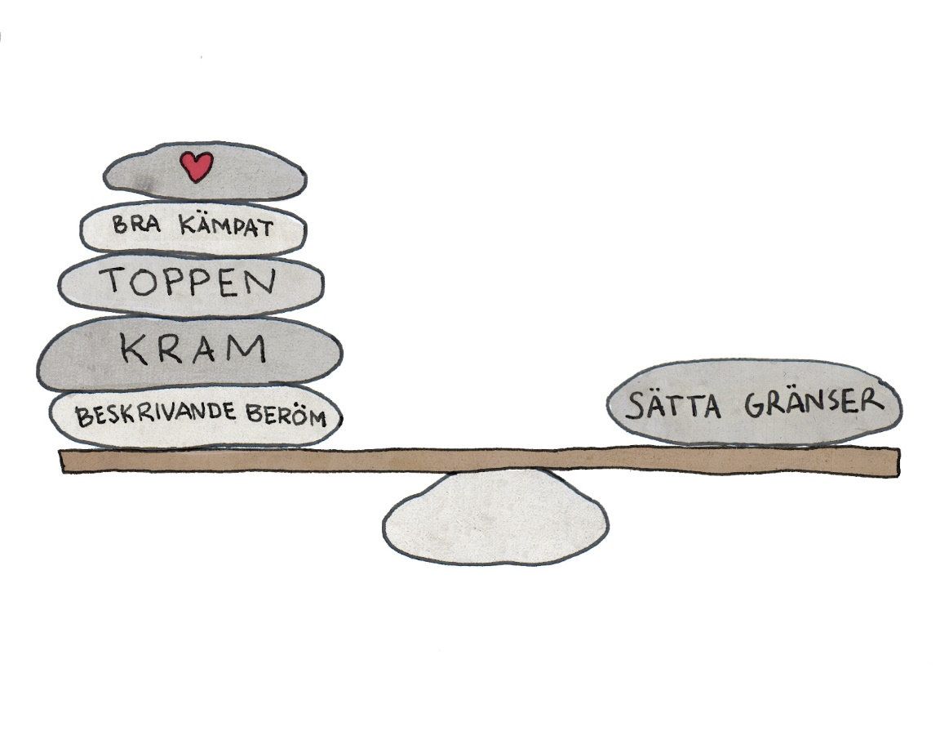
Träff 4
Notes:
1 min
Nu ska vi prata om utmaningar, om det blir mycket konflikter så ökar den negativa uppmärksamheten, det blir svårt att hålla balansen i fem-ettan och relationen kan försämras (peka på fem-ettan). Det är därför bra att fundera över vilka saker det är viktigt att ta en strid för och vilka som kan släppas. Detta kommer vi fokusera på nu.

Slide 9
Fördjupning: Att ta eller släppa en strid
Sortera problematiska situationer:
A: Bestämma och stå kvar
B: Komma överens tillsammans
C: Välja bort just nu
Påverkar relationen mellan förälder och tonåring
Ger föräldrar valmöjligheter i hur de kan hantera problem
Ett sätt att se över balans i fem-ettan
Källa: Ross Greene 2016
Notes:
4 min
Bakgrund till övningen på manualsida 2 Att ta eller släppa en strid. Den bygger på en teori från den amerikanska psykologen Ross Greene 2016. (Att bemöta explosiva barn).
Föräldrar kan behöva sortera mellan de problem som uppstår i en familj, som vanliga tillsägelser och tjat till större konflikter, och fundera över vilka av dem som är riktigt viktiga att fortsätta strida för och vilka som går att hantera på annat sätt.
Detta för att minska mängden situationer där barnet eller ungdomen upplever sig misslyckad och konflikter kan trappas upp. Med alltför mycket tillsägelser om både stort och smått blir det svårt för barnet att uppfatta vad som är viktigt, svårt att uppfylla kraven och större risk att barnet då istället inte följer några uppmaningar.
De problematiska situationerna sorteras i olika kategorier.
I den första kategorin lägger föräldrar sådant som inte går att välja bort. Det kan handla om allvarligare situationer där föräldrar behöver gå in och bestämma, ta en strid. Sådant som t ex kan innebära fara eller annan allvarlig konsekvens för barnet.
I den andra kategorin lägger föräldrar sådant som det går att samarbeta med barnet kring, ett problem som de går att lösa tillsammans och göra en överenskommelse. Alltså situationer där det finns olika lösningar och barnet kan få vara med och påverka.
I den tredje kategorin ska föräldrar stoppa de problem som de väljer att inte lägga energi på. Beteenden de kanske inte gillar men som de för tillfället väljer att tolerera för att istället prioritera det som är viktigast.
Att göra så här ger föräldrar olika valmöjligheter i hur de ska hantera problem
Påverkar relationen med barnet positivt.
I ABC Tonår kopplar vi detta moment till att det är ett sätt för föräldrar att se över balansen i fem-ettan, vad behöver de välja bort att ta en strid om just nu.
Den andra kategorin - hur man i en familj kan lösa problem tillsammans - kommer vi att återkomma till om en stund.

Slide 10
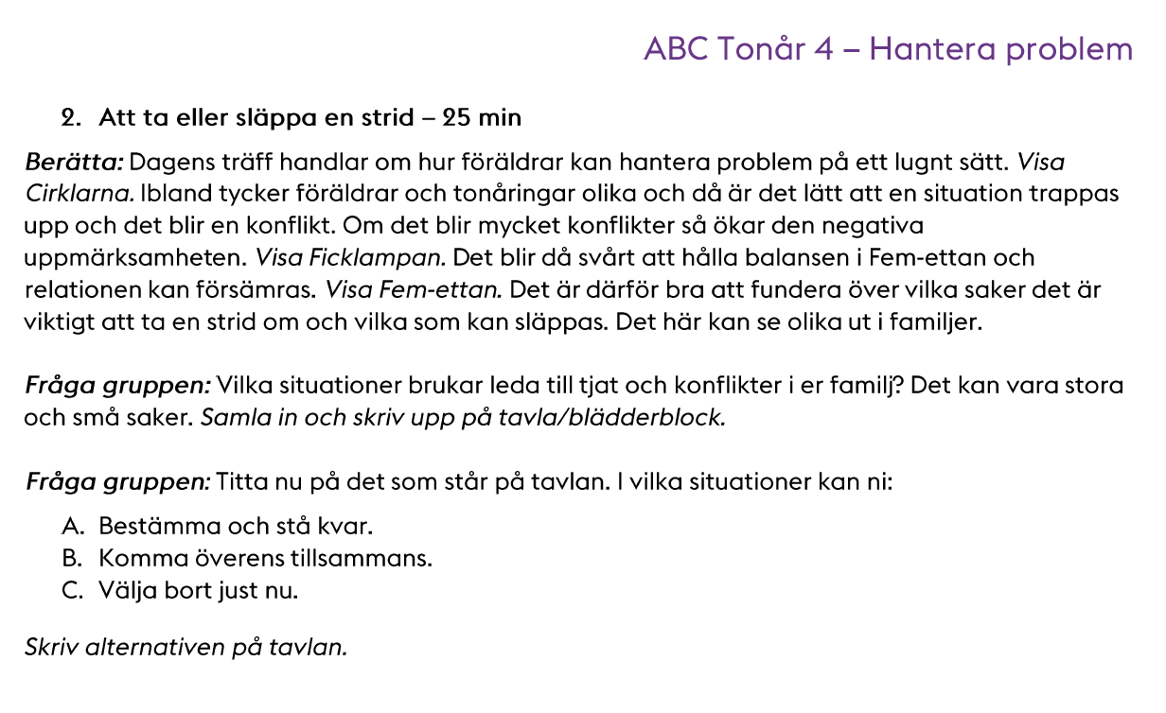
Träff 4 - Att ta eller släppa en strid
Manualsida 2
Notes:
12 min
Använd manualkorten och modellera denna sid 2.
Fråga gruppen: Vilka situationer brukar leda till tjat och konflikter i er familj? Det kan vara stora och små saker? Tänk på en familj med tonåringar, er egen eller familjer i era grupper.
Som gruppledarna behöver ni se till att det finns en balans med situationer på tavlan, både mindre och större problem. Annars risk att allt markeras som kan släppas resp. kan inte släppas.
Lärandet i övningen blir att föräldrarna ser att situationer kan prioriteras olika, och att om vi går in i alla situationer blir balansen i fem-ettan fel.

Slide 11
Fördjupning: Lösa problem tillsammans
Tydliga överenskommelser förebygger konflikter och Att göra överenskommelsen tillsammans ökar chansen att den fungerar.
Visa empati och förståelse för barnets perspektiv.
Definiera problemet utan att skuldbelägga.
Bjud in till lösningar där allas idéer respekteras, inte en maktkamp.
Barnkonventionen artikel 12: Vuxna ska lyssna på ungdomars idéer och tankar.
Källor: Chu et al, 2014, Ross Greene, 2008
Notes:
4 min
Nu ska vi fördjupa oss i B alternativet – komma överens tillsammans. I avsnittet Att göra överenskommelser och lösa problem tillsammans.
Tydliga överenskommelser förebygger konflikter: Föräldraskapsstödsprogram som lägger tonvikt vid positiva föräldrastrategier för att ha inblick/insyn, uppmärksamhet för bra beteenden och lagom många, tydliga familjeregler minskar problembeteenden (Chu et al, 2014)
När föräldrar och ungdomar löser problem tillsammans, och ungdomen får komma med egna förslag, ökar chansen att överenskommelsen fungerar. Tonåringen har fått vara delaktig i lösningen. Föräldrar får veta mer om vilket stöd den eventuellt behöver ge tonåringen.
Ross Greene har utvecklat Collaborative and Proactive Solutions(CPS) som är ett samarbetsbaserat förhållningssätt att möta barn och unga med problemskapande beteenden: I motsats till att föräldern själv bestämmer hur familjen ska lösa ett problem så lyfts bådas syn på saken i en gemensam problemlösning.
När problemet ska lösas behöver föräldern visa empati och förståelse för barnets perspektiv. Hjälpa barnet att sätta ord på problemet. Föräldern får veta hur barnet upplever saken och barnet får höra förälderns perspektiv, ömsesidig ökad förståelse.
Problemet definieras utan att föräldern skuldbelägger barnet.
Bjuda in till lösningar. När förälder och barn ska komma på förslag på lösningar respekteras bådas idéer och tankar och det blir inte en maktkamp.
Tonåringen lär sig strategier och färdigheter som leder till att den utvecklar sin förmåga att lösa problem på ett bra sätt också i framtiden.
Detta är tydligt kopplat till Barnkonventionen där det står att vuxna ska lyssna på ungdomars idéer och tankar.
Vi kommer nu att mer praktiskt gå igenom en problemlösningsmodell som handlar om att föräldrar och ungdomar löser problem tillsammans. Den kommer ni att göra i grupperna.

Slide 12
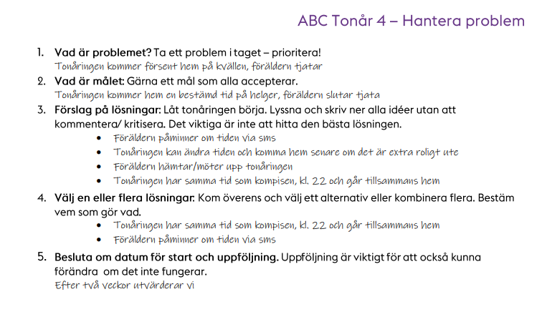
Träff 4 - Överenskommelser och lösa problem tillsammans
Manualsida 5
Notes:
8 min
Demonstrera problemlösningsmodellen enligt manualen sid 4 och 5.
Fråga gruppen: Har ni förslag på andra situationer när det går att använda gemensam problemlösning? Egna förslag att lägga till vid behov

Slide 13
Fördjupning: Kommunikation
Sund självhävdelse: att hävda sin åsikt på ett lugnt sätt.
Tre samtalsstilar i svåra situationer:
Passiv Assertiv Aggressiv
Visa förståelse | Säg din åsikt/nej | Förklara kort varför
Lagom röstnivå | Avslappnad kroppshållning | Lugn, stabil ögonkontakt
Källa: Wadström 2004
Notes:
5 min
Vi kommer nu in på avsnittet Att stå kvar som förälder. Det handlar om situationer där det är svårt att göra överenskommelser med tonåringen, där föräldrar behöver sätta gränser och stå på sig. Först en fördjupning.
Hur kan föräldrar göra i situationer där det är viktigt att uttrycka och stå kvar vid sin åsikt utan att situationen trappas upp och leder till ett stort bråk? Här kan träning i kommunikationsfärdigheter vara hjälpsamt.
Att hävda sig själv, att kunna säga ifrån och vara tydlig är viktiga kommunikationsfärdigheter. I forskningslitteraturen kallas det för ”assertiveness” på engelska och översättas till sunt självhävdande – att vara assertiv. Att stå upp för sig själv och hävda sin åsikt på ett lugnt sätt.
Man brukar prata om tre olika sätt att agera när vi hamnar i svåra situationer. Inte bara föräldraskapet utan i olika typer av situationer i vardagen, t ex när någon ställer krav på oss, med vänner, kollegor eller hemma med partner. Vi kan bli passiva (undfallande), aggressiva (gå till attack) eller assertiva. – Visa på skala.
Det mest hälsosamma sättet att agera i svåra situationer är det assertiva. Du talar tydligt och respektfullt om vad som är dina behov eller önskemål utan att gå till attack. Vänlig men bestämd. Lyssnar, visar respekt för den andre och är samtidigt tydlig med sin egen åsikt, vilja. Det resulterar i att du själv blir lyssnad på och får respekt.
Mindre konstruktivt är det att agera med passivitet. Att trycka undan sina behov och känslor, gå undan och känna sig kränkt och orättvist behandlad utan att ta itu med problemet. Att inte uttrycka sin vilja, kan t ex leda till att man säger ja i situationer när man egentligen vill säga nej. Risk att uppleva sig vara utnyttjad. Kan leda till ökad stress. Bottnar ibland i en rädsla för vad andra ska tycka, rädsla för konflikt och att ha höga krav på sig själv.
Ännu mindre konstruktivt är att bete sig aggressivt. Det kan kännas bra i stunden och man kanske får sin vilja igenom men på bekostnad av andra. En stor risk att såra andra och ger dåliga konsekvenser på sikt.
Det går att träna på att vara assertiv. Bara genom att använda kroppsspråk, röst och ögonkontakt på rätt sätt. Se bild. Tillägg: lagom ögonkontakt, inte stirra, inte flacka med blicken. Det går att träna på i olika situationer, ökar känslan hos en själv av trygghet, stabilitet.
När föräldrar behöver stå kvar och lugnt uttrycka sin åsikt har de användning av färdigheter som sunt självhävdande/assertivitet.
(Ref: Olle Wadström, Att förstå och påverka beteendeproblem. 2004)

Slide 14
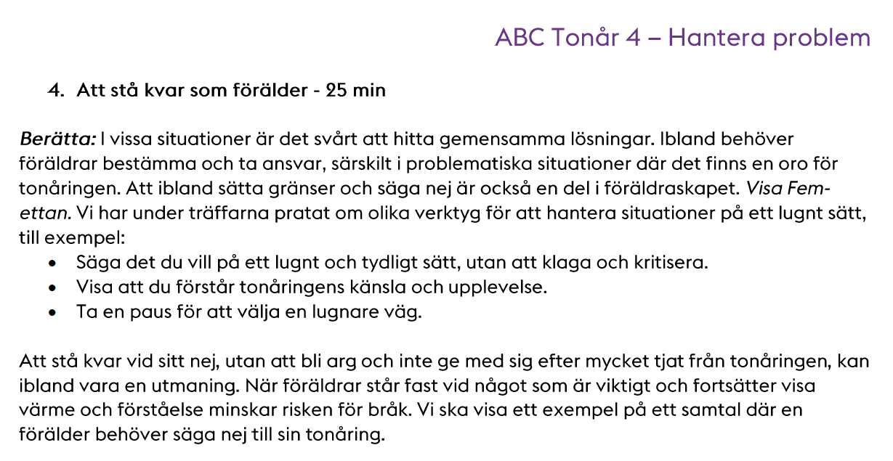
Träff 4 - Att stå kvar som förälder
Manualsida 7
Notes:
2 min 10.03 paus efter denna till 10.20
Avsnittet Att stå kvar som förälder kopplar vi till övningen där vi gick igenom vilka strider som inte kan släppas.
De problem eller strider som föräldrarna markerar som A-situationer i den övning, som de måste hantera – här kommer vi in på hur föräldrar kan göra det, på ett sätt som inte riskerar att öka konfliktnivån.
Avsnittet börjar såhär, på sid 7 i träff 4. (läs upp första delen av kortet, inkl punkter)
Kom ihåg: Föräldrar behöver ha koll på balansen fem-ettan. De kan behöva släppa många strider för att kunna fokusera på det som verkligen är viktigt.

Slide 15
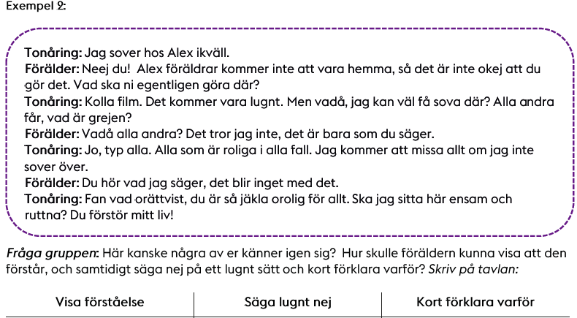
Träff 4 - Att stå kvar som förälder
Manualsida 11 och 12
Notes:
8 min Här följer två exempel på scenarier där en förälder behöver stå kvar vid sin åsikt och säga nej. Det scenario som ni ser här handlar om Alex som vill sova över hos en kompis och det andra som finns i materialet handlar om att tonåringen vill ha en ny jacka. Ni väljer ett av dessa två scenarier att demonstrera (det som passar er grupp). Föräldragruppen får sen hjälpa den gruppledare som spelar förälder i scenariot med förslag på hur den skulle kunna uttrycka sig istället.
Demonstrera ett av dem. Nu är jag gruppledare och ni är min föräldragrupp.
Skriv på tavlan: visa förståelse, säga nej lugnt, kort förklara varför.
Sedan använder något av föräldrarnas förslag och demonstrerar som förälder, alt använder den text som står på sid 12 eller 10 för den andra demonstrationen.

Slide 16
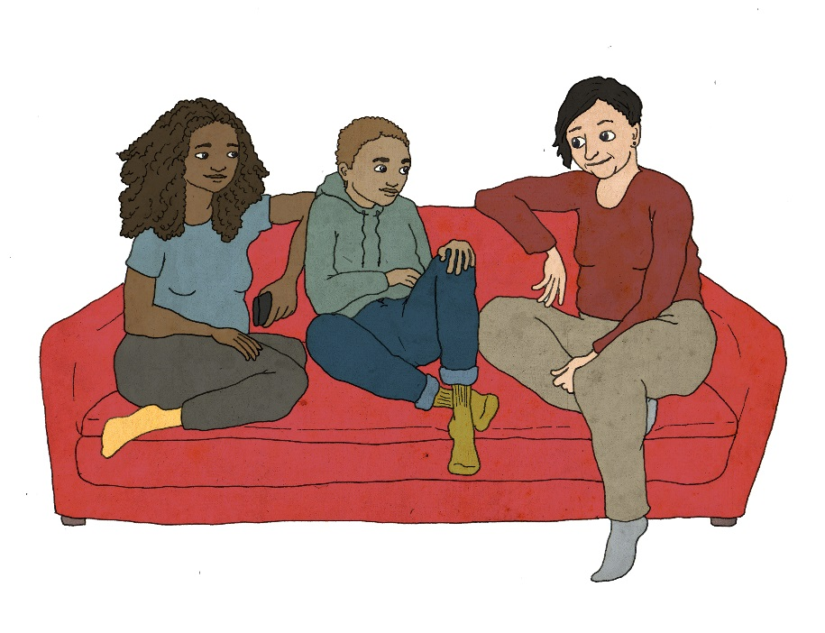
Fördjupning – Att stå kvar som förälder
Överenskommelser framför regler
Ungdomar vill ha föräldrars åsikt i vissa frågor
Förutsägbarhet och tydlighet i ramar och förväntningar
Insyn och delaktighet
Regler och kontroll som inte vilar på en nära relation kan ha motsatt effekt
Källor: Chu et al, 2014, Länsstyrelserna, 2017, Moore et al, 2010.
Notes:
5 min
Här är lite mer fördjupning till avsnittet Att stå kvar som förälder.
Vi pratar medvetet om överenskommelser och inte om regler i den här träffen. Det är självklart inte förbjudet med regler, men vi väljer att använder andra uttryck eftersom vi vet att många föräldrar tolkar regler och konsekvenser olika. Det är också lätt att gå i fällan och tänka att regler löser allt, att det är det enkla sättet att hantera utmaningar med sin tonåring. Vi vill först och främst få föräldrarna att testa samarbete, som problemlösning och gemensamma överenskommelser, för att förebygga problem istället för att ta till strängare regler när de väl uppstår.
I en undersökning av Länsstyrelserna från 2017 framkom att ungdomar uttrycker att de vill ha föräldrars åsikt i vissa frågor. Det handlar exempelvis om tider för när man ska vara hemma eller om användning av tobak, alkohol och narkotika.
Det är viktigt att vara tydlig med vilka förväntningar, ramar och familjeregler som finns. Att ha ramar och familjeregler är ett slags stöd som handlar om tonåringens bästa. Men förstås komma ihåg tonåringens perspektiv. Att både lyssna på sin tonåring OCH vara tydlig med vilka ramar som gäller. Det handlar inte om att bli sträng eller auktoritär, utan fortsätta visa värme och samtidigt stå kvar och ta ansvar, i en situation där det är det bästa för tonåringen.
Att föräldrar har insyn och koll i ungdomens vardag är en skyddsfaktor. För att föräldrar ska kunna ha det behöver vi ha basen i våra cirklar: tid tillsammans och bra samtal. Att ha mycket av det här (peka på nedre två cirklarna) och lagom av strategierna som finns här (peka på övre cirkeln Hantera problem) minskar problembeteenden, enligt studier som utförts.
I en intervention som nämns i forskning har man sett att familjekonflikterna ökar i familjer där föräldrar fokuserar på att sätta upp tydligare regler och övervaka sina tonåringar i syfte att skaffa sig insyn och information. Och familjekonflikter vet vi är en riskfaktor för unga.

Slide 17

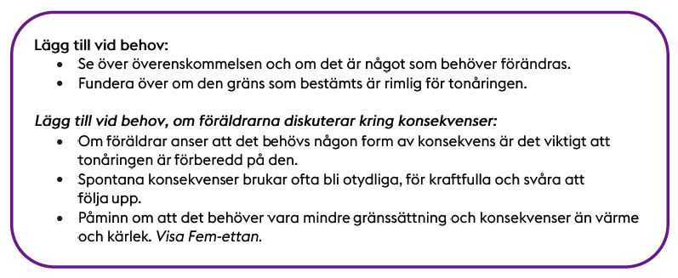
Träff 4 - Att stå kvar som förälder
Manualsida 13 och 14
Notes:
7 min
Fråga gruppen: Ibland följer ändå inte tonåringen överenskommelser eller gränser som föräldern bestämt. Hur kan föräldrar göra i sådana situationer?
Låt dem diskutera i några minuter. Samla in, klicka sedan fram rutan.
Syftet med denna diskussion är att visa att det är alla strategier som vi gått igenom under träffarna som till slut kan göra skillnad. Men att lära nya sätt kan vara tålamodsprövande och ta tid både för vuxna och tonåringar.
Fråga gruppen: Hur kan ni som gruppledare hantera om föräldrar efterfrågar hårdare regler och konsekvenser? Låtsas att du är en förälder: –”Jag är trött på att bara bekräfta och dalta med mina tonåringar, de behöver också följa reglerna ….. , och någonting måste hända när de inte gör som vi bestämt”.
Punkterna längst ned i rutan är till för er gruppledare att använda endast om frågan om konsekvenser kommer upp i gruppen. Det är inte meningen att ni ska diskutera lämpliga konsekvenser i detalj.
Om föräldrar använder konsekvenser behöver de vara bestämda innan och tonåringen ska känna till vad som gäller. Det blir annars oförutsägbart vad som händer om t ex tonåringen inte kommer hem i tid, det kan bero på förälderns humör den dagen eller vad som har hänt innan. Ena gången kanske tonåringen får utegångsförbud och den andra gången händer ingenting. Att det hanteras olika gör det otydligt och minskar chansen att tonåringen följer det som bestämts.
Konsekvenser som är spontana och inte bestämda innan blir också ofta för kraftiga och svåra att följa upp. T ex utegångsförbud en månad.
En förutbestämd, genomtänkt och rimlig konsekvens är det som kan fungera och ibland var hjälpsamt, kanske kring ett enskilt område som är extra problematiskt och där överenskommelser med tonåringen inte har fungerat. Tänk på att se till att balansen hålls i fem-ettan.

Slide 18
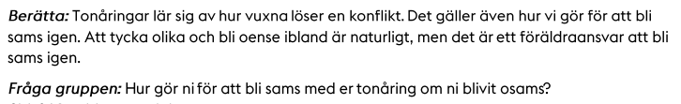
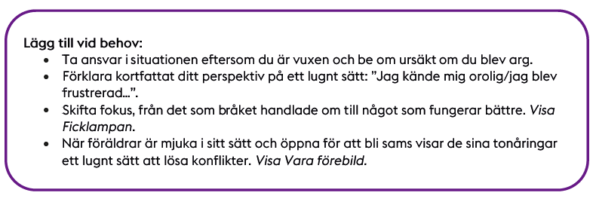
Träff 4 - Att stå kvar som förälder
Notes:
3 min
Tonåringar lär av hur vuxna löser en konflikt. Det gäller även hur vi gör för att bli sams. Att tycka olika och bli oense ibland är naturligt men det är ett föräldraansvar att bli sams igen. Att bli sams efter en konflikt är ett sätt att stärka relationen.
Ni frågar föräldrarna: Hur gör ni för att bli sams igen när ni blivit osams? I föräldragrupperna har de reflekterat över hur de gör och en del har skrattat lite åt att de själva kan bli ganska fåniga t ex surar och går ifrån, vägrar att be om ursäkt.
Ni kan fylla på med ex från rutan om ingen nämner dessa.

Slide 19
Fördjupning: Alkohol, tobak och narkotika
Alkohol, tobak och narkotika kan vara en utmaning under tonåren, för såväl föräldrar som tonåringar.
Vuxna kan stötta genom att samtala och berätta om risker med tobak, alkohol och narkotika.
Öva tillsammans på vad tonåringen kan säga eller göra i svår situation.
Notes:
3 min
Det här ämnet engagerar föräldrar och många vill prata längre än vad som är tänkt i ABC Tonår. I föräldramaterialet finns det länkar där de kan läsa mer och informera gärna om att skolan, stadsdelen eller Mini Maria ibland erbjuder föreläsningar om temat.
De flesta tonåringar kommer i kontakt med alkohol, tobak eller narkotika i sin vardag. Det kan vara att kompisar i klassen provar, att man erbjuds på fester eller att det används flitigt i populärkulturen. Även om inte alla tonåringar provar, är det här något som förekommer i deras vardag och som de ofta har frågor och funderingar kring. Det kan vara olika trender som de prövar (tex lustgas).
Eftersom tonårshjärnan inte är färdigutvecklad har tonåringar ofta svårt att tänka på konsekvenser av sina handlingar, särskilt konsekvenser som kan komma långt fram i tiden. Som vuxen är det bra att prata om konsekvenser som kan komma NU, t ex att den som dricker alkohol eller tar droger är mer benägen att ta risker, och att utsätta sig för faror som våld eller olyckor. Det kan också vara vanligt att ångra saker som en har sagt eller gjort nästa dag.
Det kan vara hjälpsamt för tonåringen om förälder och tonåring tillsammans diskuterar vad tonåringen kan säga eller göra om den hamnar i en situation där hen upplever ett grupptryck som påverkar vad tonåringen gör. Ibland kan det vara bra att ha övat på att kunna säga nej.
Frågor som ofta kommer upp i samtal om alkohol, tobak och narkotika är hur det ser ut för tonåringar idag. Hur vanligt är det? Var får tonåringar tag på alkohol och narkotika? Minskar alkoholbruket för att narkotikabruket ökar? Det finns mycket fakta och svar för föräldrar på Tonårsparlören, CANs hemsida och www.umo.se. Dessa finns som länkar i föräldramaterialet.
Endast vid frågor från gruppledarna
Mer information om alkohol, tobak och narkotika finns på:
www.1177.se
www.tonarsparloren.se
www.drugsmart.se
www.can.se

Slide 20
Fördjupning: Alkohol, tobak och narkotika
Majoritetsmissförståndet
Restriktiv hållning
Att vara förebild
God relation underlättar
Källor: Kristjansson mfl 2016, en kunskapssammanställning. SKR 2008
“Per Carlson Utgivningsår: 2019, ”Skolelevers drogvanor 2019”. CAN rapport 2024, Stockholmsenkäten 2024
Notes:
7 min
Många tonåringar och deras föräldrar tror att alla andra i samma ålder dricker alkohol. Det kallas för majoritetsmissförståndet. Statistiken visar dock att det blir allt vanligare att unga väljer bort alkohol och tobak.
Det finns troligen flera orsaker kring detta, men enligt forskningen är en stor bidragande faktor att föräldrar har haft en restriktivare hållning till alkohol och tobak. Forskning har också visat att barn till föräldrar med mer restriktiv attityd till alkohol dricker mindre och tvärtom de som blir bjudna hemma dricker mer. Föräldrar kan visa genom sitt sätt att prata om alkohol vad de förväntar sig av sina barn, men också genom sitt eget sätt att förhålla sig till alkohol, det handlar om att vara en bra förebild.
Forskning visar att en av de främsta anledningarna till att unga väljer bort alkohol och droger är att de inte vill göra sina föräldrar besvikna. Även här har alltså en god relation betydelse.
På Island hade man under 90-talet stora problem med att ungdomar drack mycket alkohol. För att förändra detta uppmuntrade samhället på olika sätt föräldrar att tillbringa tid tillsammans med sina barn och att i familjen göra aktiviteter ihop. Från 1997 till 2014 minskade andelen tonåringar som uppgav att de druckit alkohol 30% till 4 % 2014. Den lärdom man drog var: Mycket tid tillsammans i familjen är en stark skyddsfaktor. Vad de gjorde tillsammans i familjen var inte så viktigt. (Kristjansson mfl 2016)
Forskning visar att ju senare i livet ungdomar provar tobak, alkohol eller narkotika för första gången, desto mindre är risken att fastna i ett beroende som leder till skador på sikt. Tonåringar som inte börjar röka tobak löper mindre risk att börja använda cannabis. Därför är det värt att ta samtalet tidigt för att förebygga att tonåringen börjar, istället för att vänta tills något har hänt.
Ungdomstiden karaktäriseras av utveckling och förändring. Det är också en period där många för första gången testar alkohol eller tobak, och vissa även narkotika (Chen & Kandel 1995, Degenhart mfl 2016) Barn och unga är samtidigt socialt och medicinskt känsligare för substansanvändning. I den senaste ANDTS- stategin lyfter regeringen fram att det bör vara en högre prioritet på insatser för att förebygga att unga börjar använda narkotika, dopingmedel och tobak/ nikotin, eller debuterar tidigt med alkohol eller spel om pengar.
Stockholmsenkäten 2024 och CAN’s nationella skolundersökning 2024 visar att alkoholkonsumtionen bland ungdomar minskat de senaste åren, kraftigt sedan början av 2000-talet. Denna trend har dock planat ut sedan 2018.
De vanligaste problemen som eleverna rapporterade i CAN’s undersökning som de upplevt i samband med alkoholkonsumtion var förstörda kläder, grälat/ tjafsat, blivit fotad eller filmad i en pinsam eller kränkande situation.
Tobaksanvändningen har också minskat, medan användningen av tobaksfria nikotinprodukter har ökat något. Användningen av vitt snus har ökat något.
Narkotikaanvändningen har legat mer stabilt över tid ( ca 6% av eleverna i åk 9 och ca 15%i i gy enligt CAN ) men användandet har minskat sedan 2020 även om sniffning och boffning har ökat enligt Stockholmsenkäten denna ökning syns inte nationellt. Cannabis är det vanligaste preparatet som använts.
Referenser:
”Barn och ungdomar med bruk och riskbruk”. i Rätt insatser på rätt nivå för barn och unga med psykisk ohälsa – en kunskapssammanställning. SKR. Utgivningsår: 2008
“Declining alcohol consumption among adolescents and schools in Stockholm, 2010–2016”. Författare: Per Carlson. Nordic Studies on Alcohol and Drugs. Volume: 36 issue: 4. Utgivningsår: 2019, IQ rapporten från 2020 Tio år med Alkoholindex, Stockholmsenkäten 2024, CAN’S nationella skolundersökning 2024.

Slide 21


Träff 4 – Alkohol, narkotika och tobak
Manualsida 17
Notes:
10 min.
Visa filmen om Mika.
Lägg till efter filmen att fältassistenten lämnar Mika i hallen och pratar med pappan, vilket inte syns i bild.
Fråga gruppen: Hur kan föräldrarna göra för att minska risken för att Mika dricker alkohol på festen? Vilka av de strategier som vi nämnt under träffarna kan ni ta hjälp av? Samla in från gruppen och berätta att i manualen på sid 18 finns en lila ruta, där mkt av det kloka som ni sagt står..

Slide 22
Träff 4 – Kartläggning av stödinsatser
Vad finns i din stadsdel/kommun? Samla information som kan ges till föräldrar som önskar mer stöd. Komplettera med kontaktuppgifter, telefonnummer eller hemsidor.
Skriv ner informationen på ett infoblad, t.ex. med rubriken ”Var kan du få råd och stöd som förälder och tonåring?” – eller använd befintliga Föräldraguider eller andra broschyrer som finns i din kommun/stadsdel.
Kommunalt, regionalt
Exempelvis:
Öppen mottagning för föräldrarådgivning
Andra föräldragrupper, t.ex. KOMET
Ungdomsmottagning
Första linje-mottagning
BUP
Stöd till föräldrar som blir utsatta för våld eller utsätter andra för våld
Civilsamhället
Exempelvis: Studieförbund eller föreningar som erbjuder föräldraträffar Föreningar eller organisationer som erbjuder Läxhjälp.
Notes:
4 min
På sidan 19 i materialet står det att ni ska dela ut en sammanfattning av de insatser som inbjuds till tonårsföräldrar i närområdet. Tanken är att ni ska göra en kartläggning och dela ut på denna träff, det finns en mall i plusportalen.
Syftet är att föräldrar som behöver mer stöd ska länkas vidare.
Förutom länkarna i vårt material är det bra att undersöka om det finns lokala föreläsningar eller annat stöd.
Fråga gruppen: Är det tydligt för er hur ni ska göra uppgiften eller har ni några frågor?

Slide 23
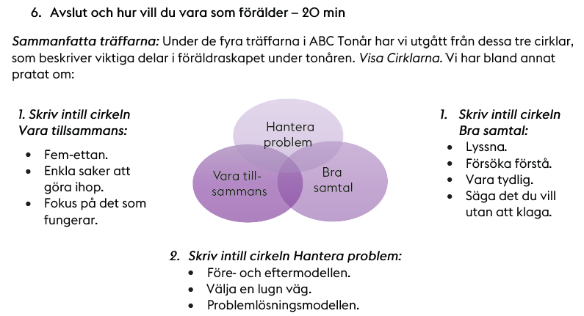
Träff 4 – Avslut och hur vill du vara som förälder
Manualsida 20
Notes:
1 min 11.08 mini paus efter denna till 11.15

Slide 24
Kollegialt samarbete
Vad är viktigt i samarbetet mellan gruppledarna?
Vilka gruppledarfärdigheter är viktiga för samarbetet?
Notes:
15 min
Samarbetet mellan gruppledarkollegor är viktigt av flera orsaker. Bl a är vi som gruppledare modeller för föräldrarna för ett gott samarbete. Samarbetet påverkar också hur föräldrarna tar till sig innehållet i träffarna och stämningen i gruppen.
Ställ frågorna:
Vad är viktigt i samarbetet mellan gruppledarna?
Vilka gruppledarfärdigheter är viktiga för samarbetet?
Låt deltagarna diskutera i smågrupper/par ca 10 minuter. Blanda deltagarna så ej sitter med sin gruppledarkollega.
Samla in.
Fyll på vid behov:
Vara bekräftande mot varandra ” Vilken bra förklaring Mia”
Hänvisa till varandra, ”som Inger sa innan…”
Dela upp roller, tex en har koll på tid, en har koll på lila rutan i diskussioner och fyller på det som behövs
Utvärdera varandra, hjälpa varandra att utvecklas

Slide 25
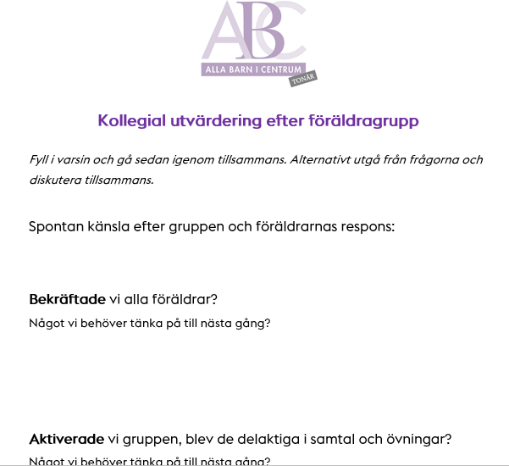
Kollegialt samarbete
Notes:
1 min
Presentera dokumentet ”Kollegial utvärdering efter föräldragrupp”
Uppmuntra deltagarna att använda sig av det. Även om ni arbetat länge, haft många grupper.

Slide 26
Lyssnar din tonåring?
MI har många olika samtalsverktyg som kan användas i samtal. Ge exempel på dessa samtalsverktyg och hur de kan användas.
Varför tror du att det är viktigt att föräldern tar tonåringens perspektiv i samtal?
Ge exempel på hur föräldrar kanhålla samtal levande med sin tonåring.
Notes:
25 min
Dela in deltagarna i nya grupper om 4 i varje grupp.
Samtala utifrån frågorna i grupp i ca 15 min.
När det är 5 min kvar: uppmana deltagarna att gå vidare till fråga 2 och 3 om de inte redan gjort det.
5 min -Lyft i helgrupp om någon har reflektioner.

Slide 27
Att göra till nästa utbildningsdag-
Ta med kartläggning av stödinsatser
Läs manualkorten till bonusträffarna
Obs! Digitalträff 9-12.30
Notes:
1 min

Slide 28
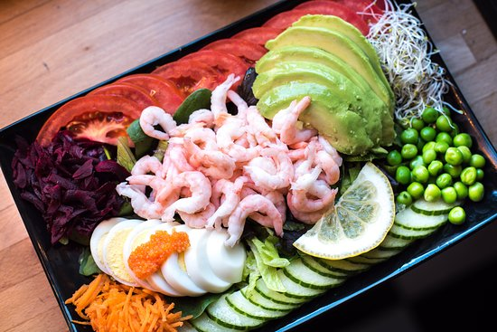
Dags för lunch!
Notes:
Vi träffas om en timme i vår handledningsgrupper.

